Slide 1
COORDINACIÓN GENERAL DE SERVICIOS PUBLICOS MUNICIPALES DIRECCION DE MANTENIMIENTO DE VIALIDADES Y PAVIMENTOS INFORME SEMANAL DE ACTIVIDADES SEMANA DEL DE 31 JULIO AL 04 DE AGOSTO DEL 2017
SAN MARTIN DE LAS FLORES DE ARRIBA: C. CUAHTEMOC AL CRUCE CON LA C . ÁLVARO OREGON.
TOLUQUILLA:C. 20 DE NOVIEMBRE AL RUCE CON CALLE HERRERA Y CAIRO.
LOMAS DEL CUATRO: C. LOMA ALEGRE ENTRE GOB. CURIEL Y C. VISTA HERMOSA.
EL VERGEL: C.DEPORTES ENTRE C. JUAN DE LA BARRERA Y C. CARDENAL,C.RIO AMAZONAS EN SU CRUCE CON RIO BALSAS.
FCO SILVA ROMERO: C. MÁRTIRES DE CANANEA ENTRE C. BANDERAS Y C. POTREROS.
LAS HUERTAS: C. PRIVADA ACEITUNA ENTRE C. POMAROSA Y C. CIRUELA.
EL TAPATIO: C. PRIVADA BUGAMBILIA AL CRUCE CON BUGAMBILIA.
LA DURAZNERA: C. PRIV. FRAILES EN SU CRUCE CON PRIVADA FRAILES .
BACHEO EN EMPEDRADO

Slide 2
COORDINACIÓN GENERAL DE SERVICIOS PUBLICOS MUNICIPALES DIRECCION DE MANTENIMIENTO DE VIALIDADES Y PAVIMENTOS INFORME SEMANAL DE ACTIVIDADES SEMANA DEL DE 31 JULIO AL 04 DE AGOSTO DEL 2017
BACHEO ASFALTO CALIENTE
EL ALAMO : AV. CALZADA DELICIAS.
PARQUES DE SANTA CRUZ DEL VALLE : C.INCALPA, LA PAZ,.
CAMICINES: C.AV. SANTA ROSALIA, AV. PATRIA, C REAL DE PALMAS.
EL ALAMO: C.LAZARO CARDENAS Y CALZADA DELICIAS.
VALLE VERDE : C.VALLE DE LA MISERICORDIA.
LOS PUESTOS: C.BANDERA.
RANCHO LOS PORTALES: C.PEMEX RANCHO LA HERRADURA.
COLONIAL TLAQUEPAQUE: C. REPUBLICA DE NICARAGUA RIO SECOY LAZARO CARDENAS.

Slide 3
COORDINACIÓN GENERAL DE SERVICIOS PUBLICOS MUNICIPALES DIRECCION DE MANTENIMIENTO DE VIALIDADES Y PAVIMENTOS INFORME SEMANAL DE ACTIVIDADES SEMANA DEL DE 31 JULIO AL 04 DE AGOSTO DEL 2017
MATERIALES UTILIZADOS Y M2 REPARADOS
ASFALTO CALIENTE : 90TON
BACHEANDO UN TOTAL DE:679 M
BACHEO EN EMPEDRADO:803 M

Slide 4
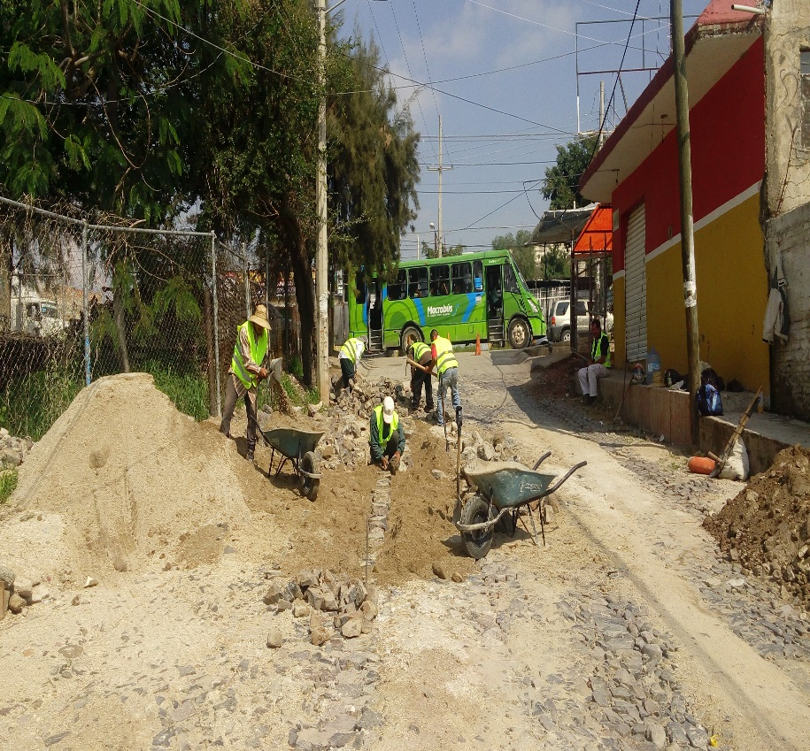
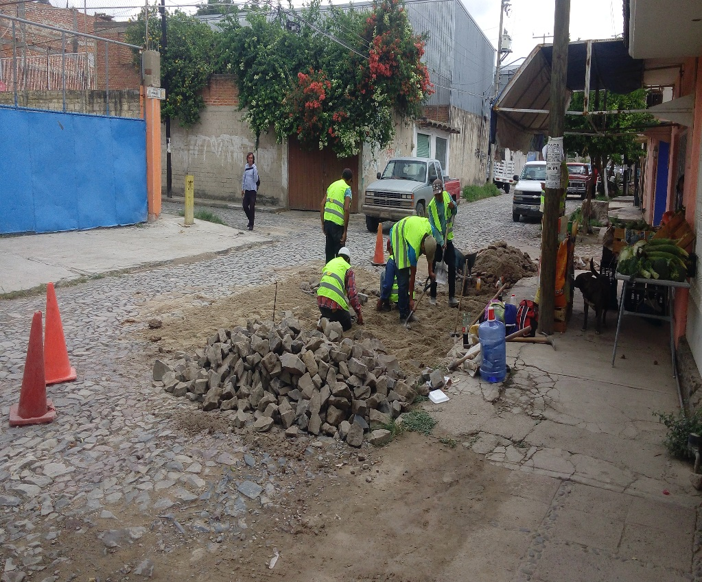
COORDINACIÓN GENERAL DE SERVICIOS PUBLICOS MUNICIPALES DIRECCION DE MANTENIMIENTO DE VIALIDADES Y PAVIMENTOS INFORME SEMANAL DE ACTIVIDADES SEMANA DEL DE 31 JULIO AL 04 DE AGOSTO DEL 2017
BACHEO EN EMPEDRADO

Slide 5
COORDINACIÓN GENERAL DE SERVICIOS PUBLICOS MUNICIPALES DIRECCION DE MANTENIMIENTO DE VIALIDADES Y PAVIMENTOS INFORME SEMANAL DE ACTIVIDADES SEMANA DEL DE 31 JULIO AL 04 DE AGOSTO DEL 2017
BACHEO EN ASFALTO CALIENTE

